Slide 1
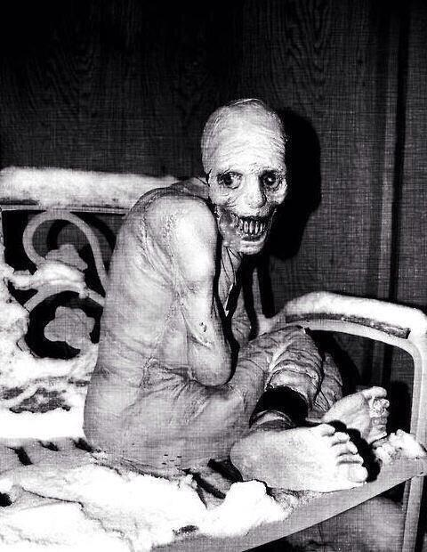
STARS SANS MAQUILLAGE
Accrochez vous !
N°6

Slide 2
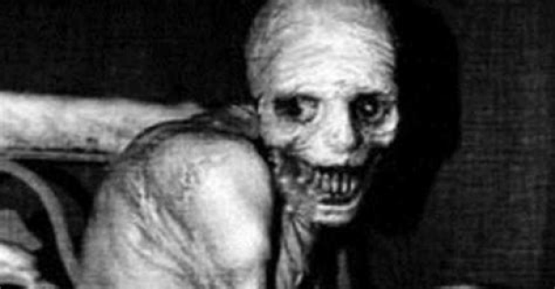

Slide 3
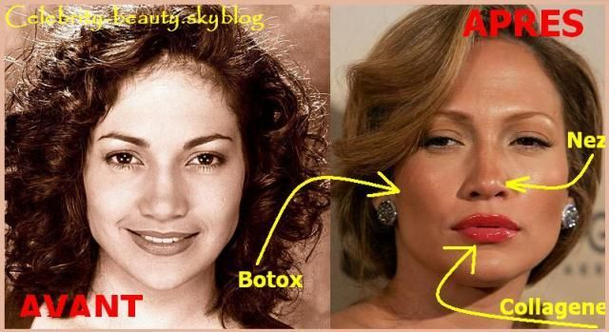
Jennifer Lopez

Slide 4
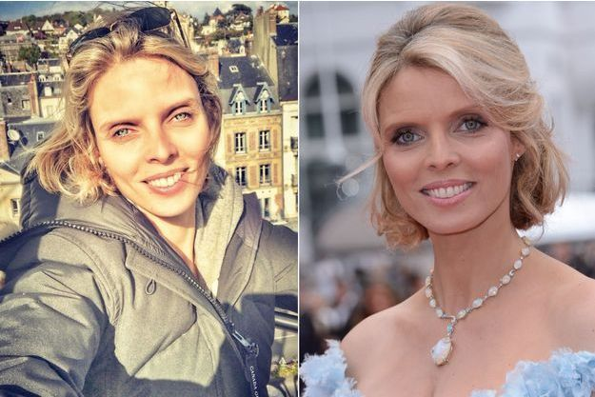
Sylvie Tellier

Slide 5
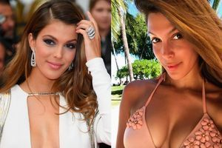
Iris Mittenaere

Slide 6
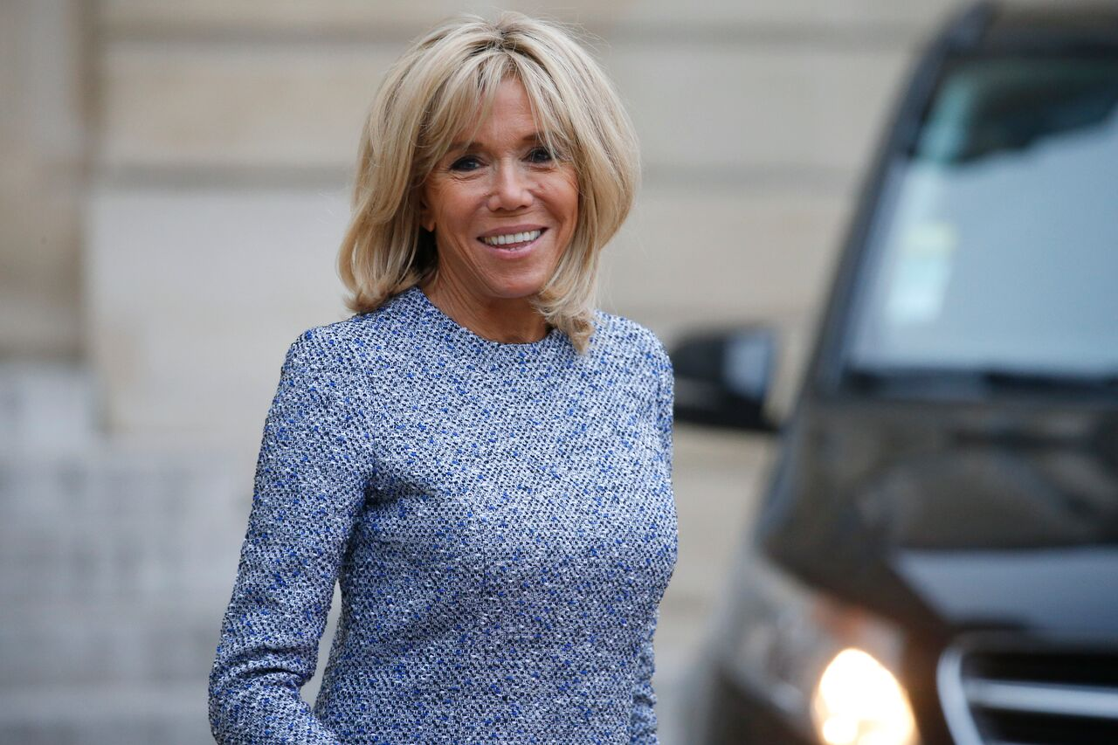

Slide 7
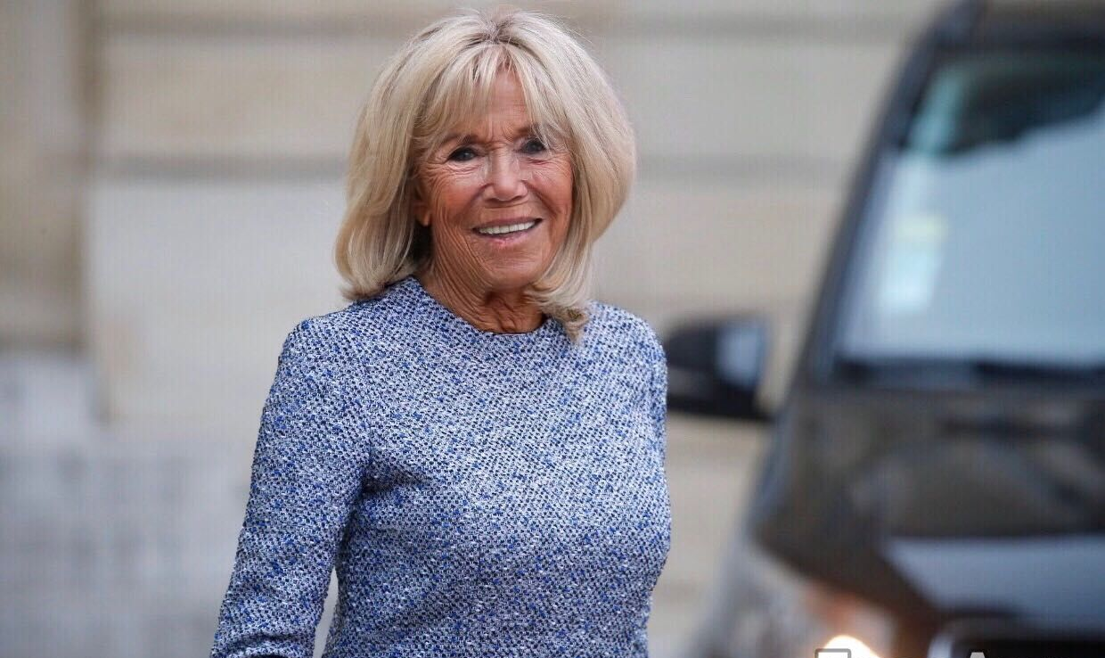

Slide 8
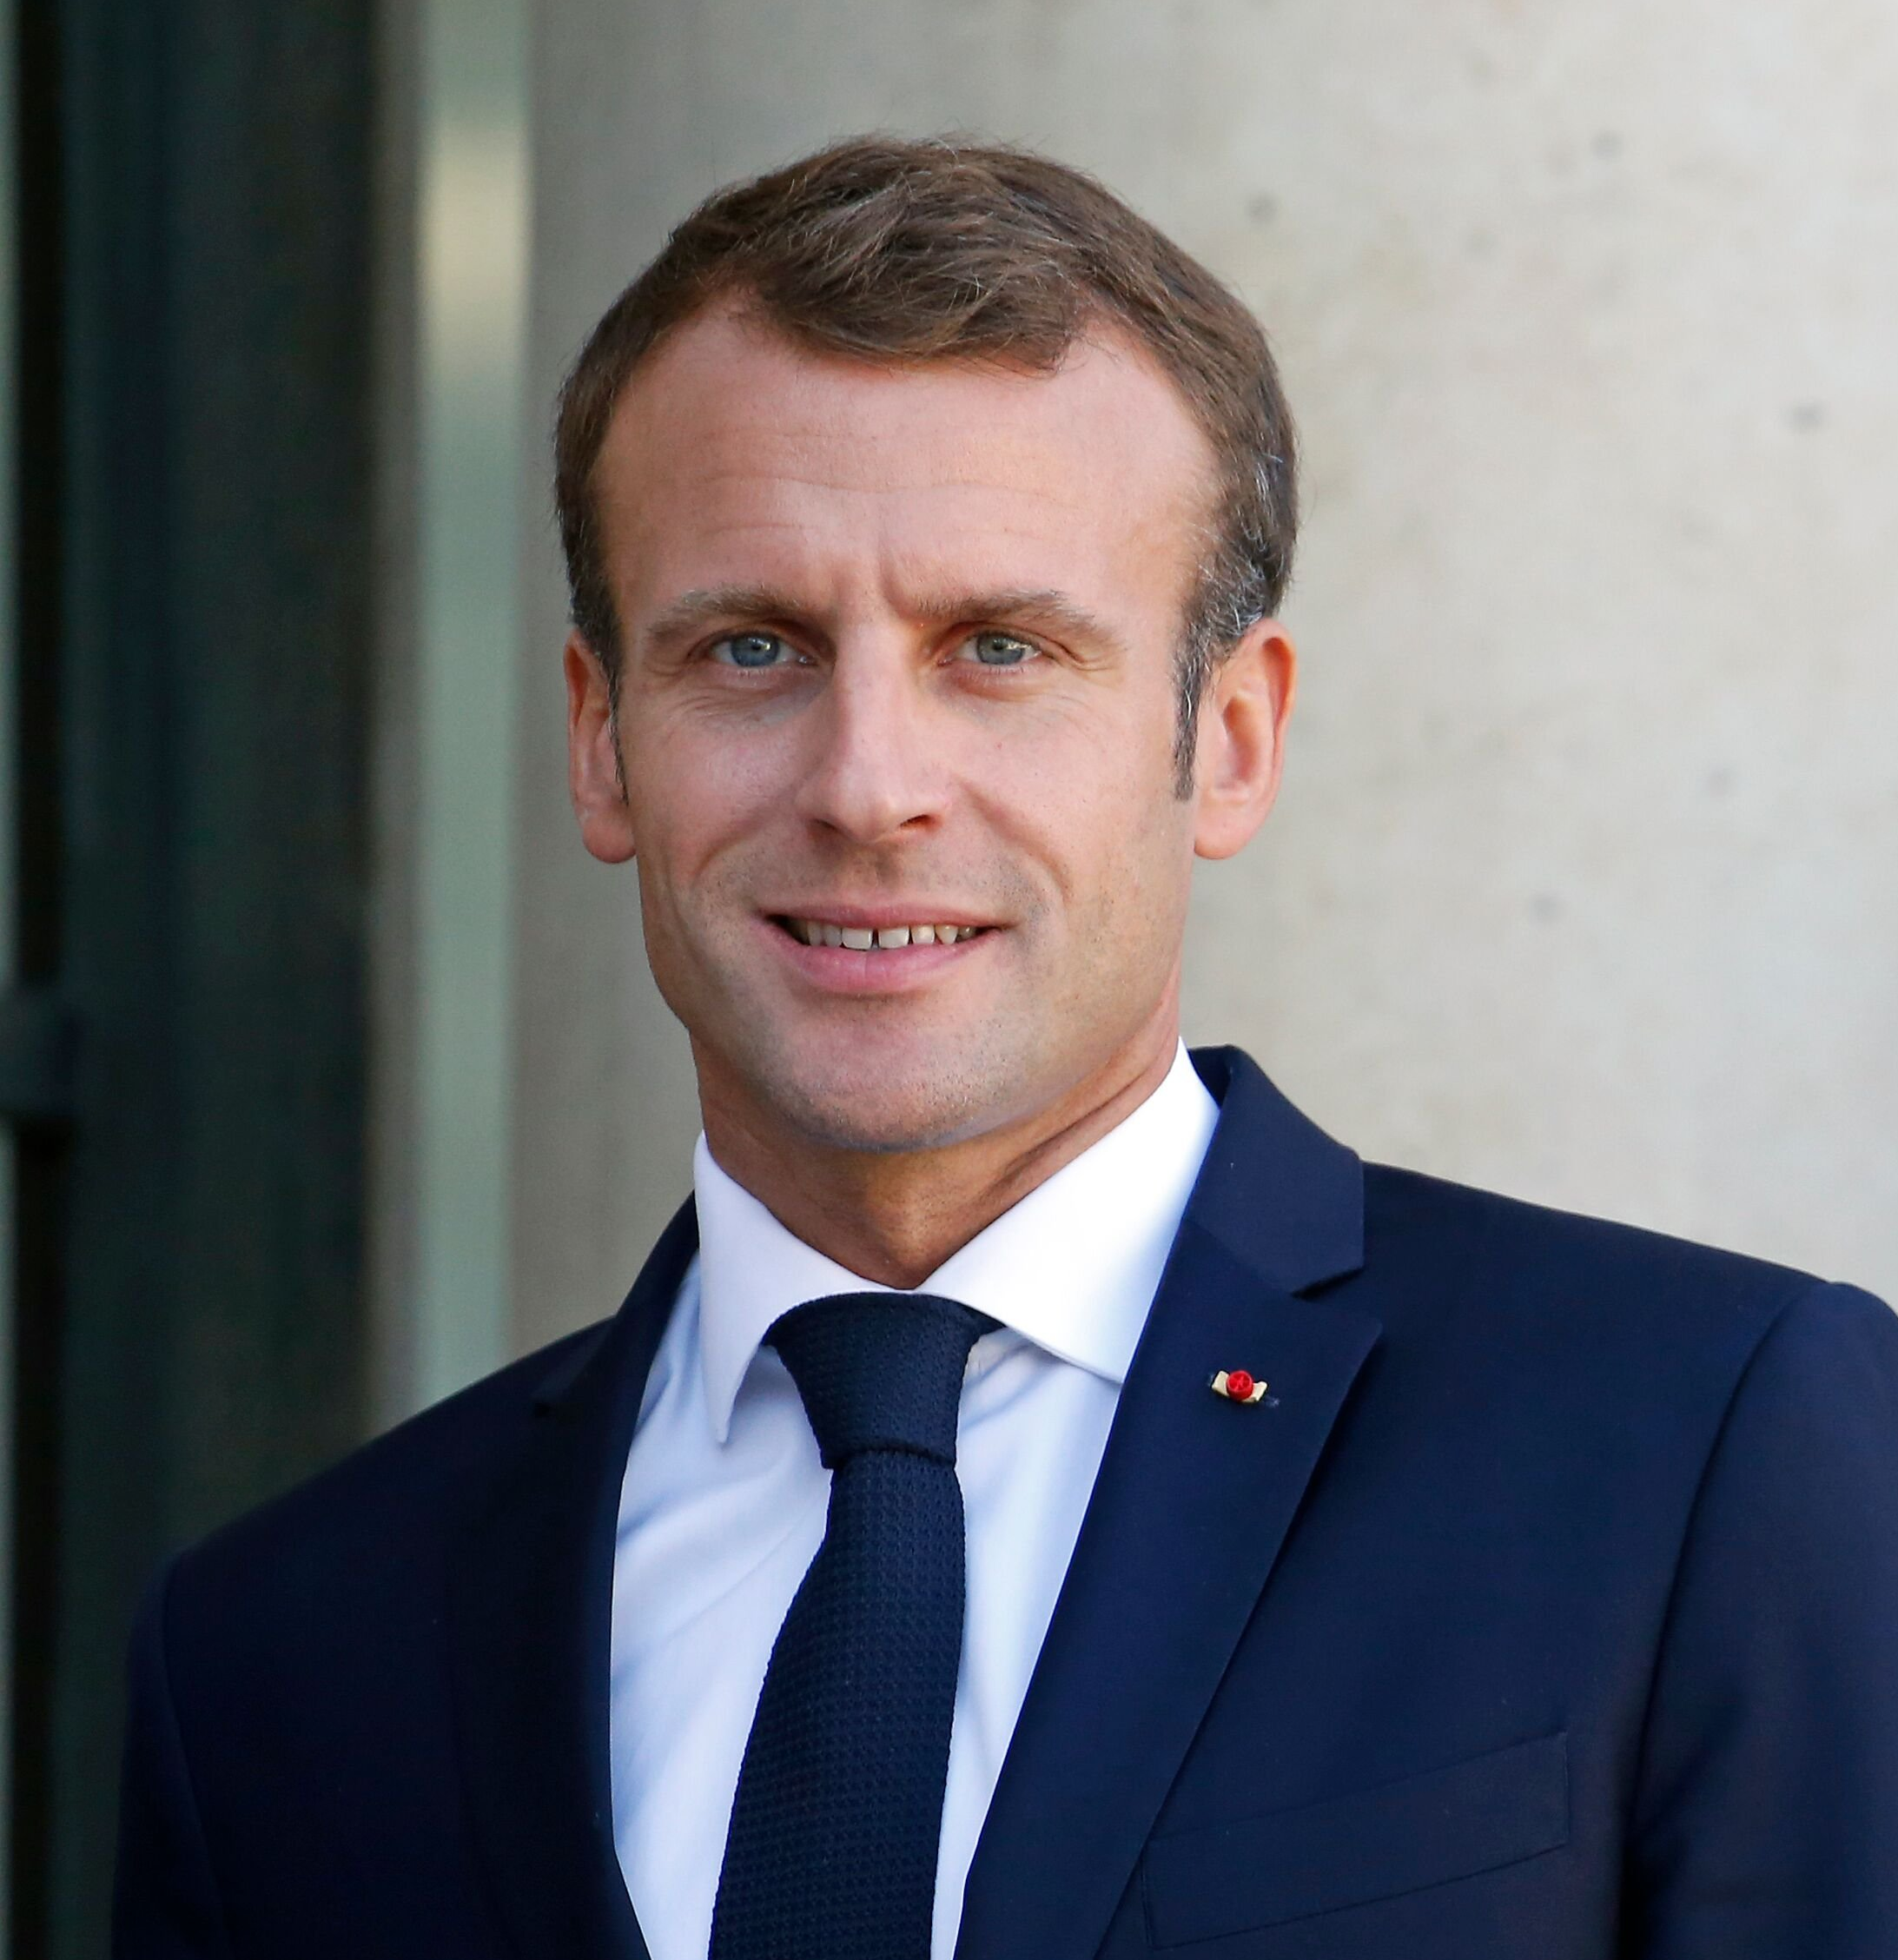
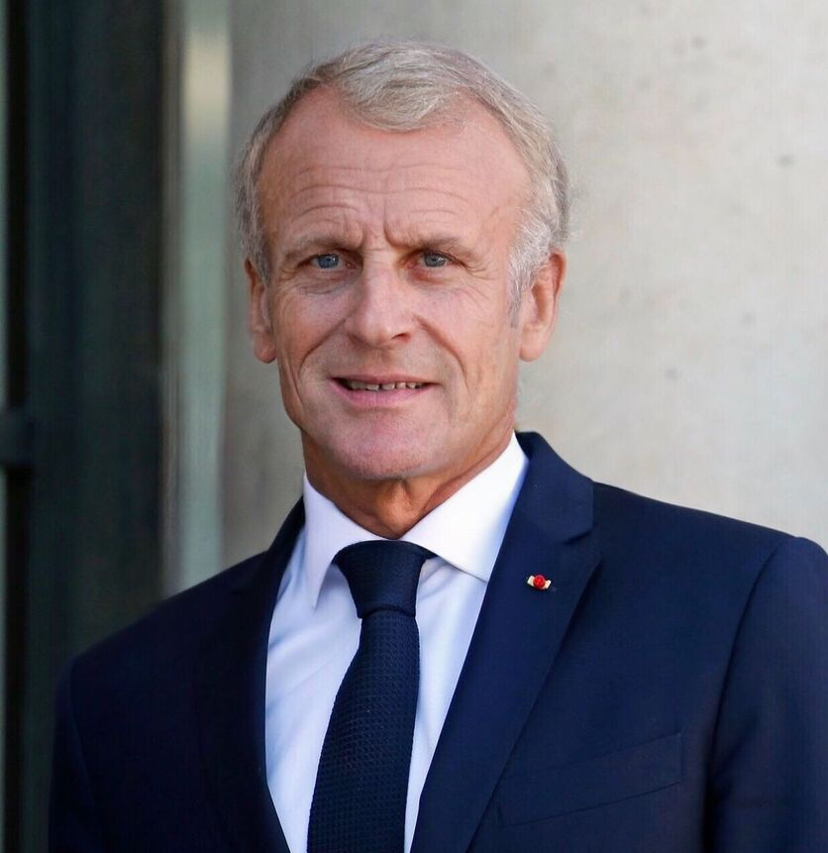

Slide 9
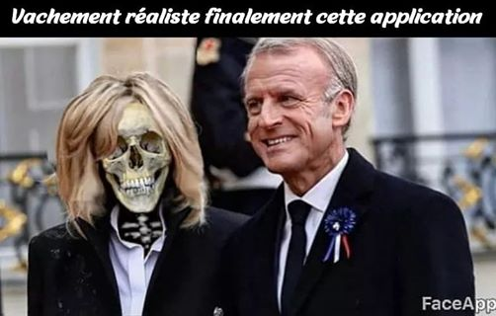

Slide 10
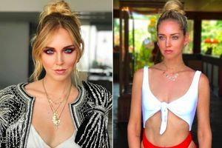
Chiara Ferragni

Slide 11
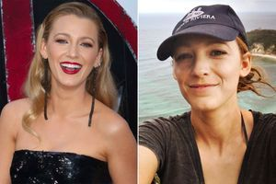
Blake Lively

Slide 12
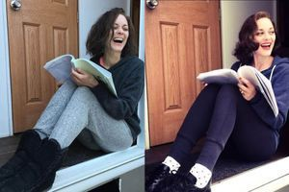
Marion Cotillard

Slide 13
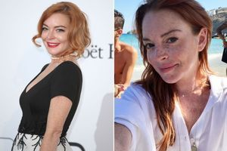
Lindsay Lohan

Slide 14
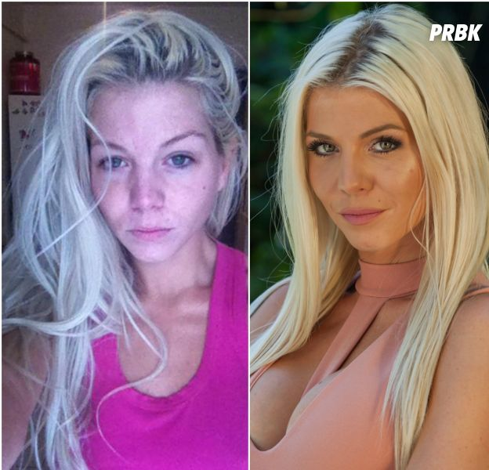
Jessica Thivenin

Slide 15
C’était
STARS SANS MAQUILLAGE
Accrochez vous !

